Slide 1
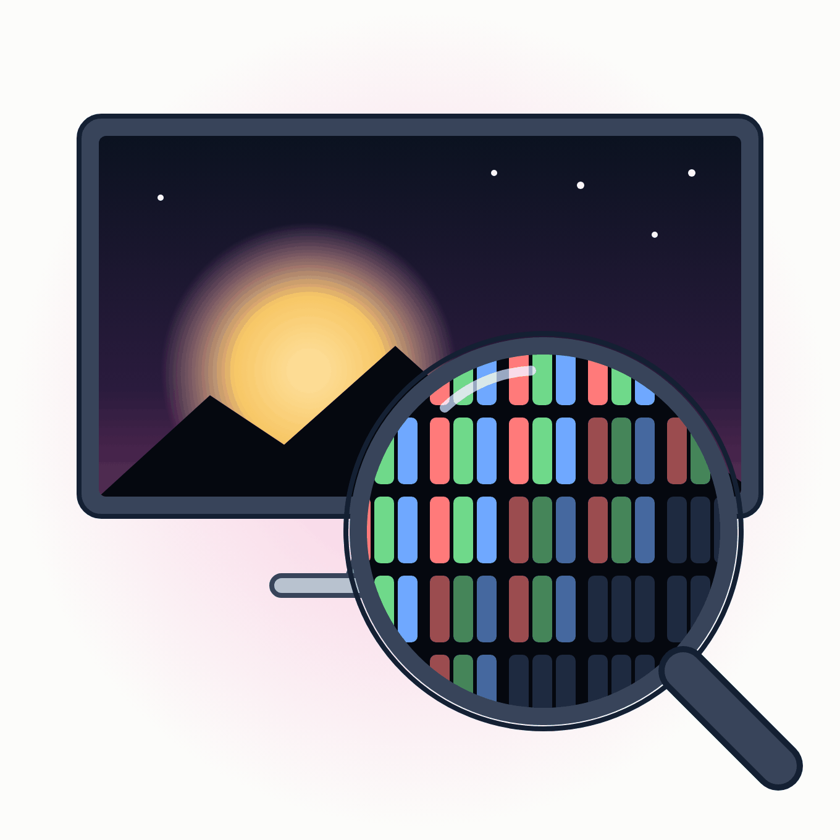
Monitory i ekrany · Lekcja 6
OLED, AMOLED, QLED i QD-OLED
Piksele, które świecą same — i gąszcz podobnych nazw
Technikum · informatyk i programista · stan wiedzy: wrzesień 2026
Notes:
Lekcja o ekranach emisyjnych i kropkach kwantowych. Najważniejsze: QLED to NIE OLED (to LCD), a QD-OLED to OLED z kropkami kwantowymi.

Slide 2
OLED
Organiczna dioda elektroluminescencyjna
OLED to dioda LED z związków organicznych (węglowych). Każdy subpiksel świeci sam — nie ma podświetlenia ani ciekłego kryształu.
Czerń
Cienkość
Szybkość
Wyłączony piksel nie świeci — kontrast praktycznie nieskończony.
Kilka warstw o grubości ułamków mikrometra — ekrany gięte, zwijane, przezroczyste.
Czas reakcji ok. 0,03 ms, a w najnowszych panelach nawet 0,02 ms.
Monitory i ekrany · Lekcja 6 · OLED i kropki kwantowe
Notes:
Pierwsze praktyczne diody OLED opracowali w firmie Kodak w 1987 r. Ching Tang i Steven Van Slyke. Masowe ekrany pojawiły się w telefonach w latach 2000.

Slide 3
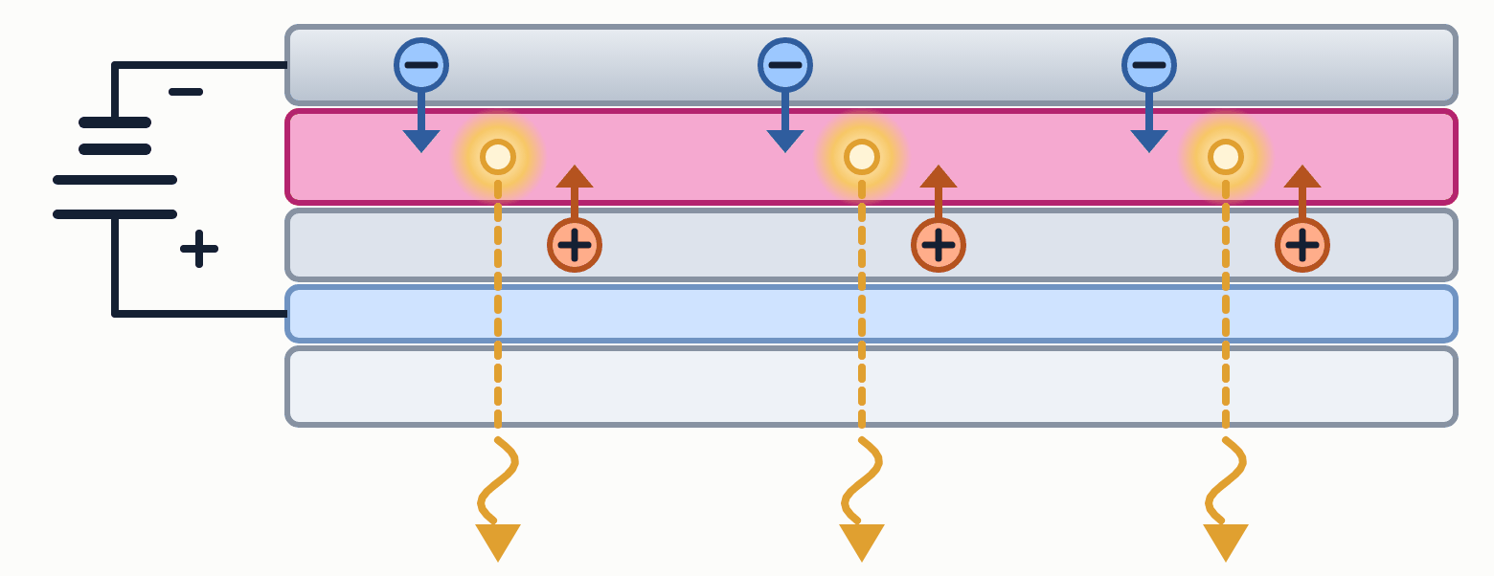
ZASADA DZIAŁANIA
Jak świeci OLED?
Katoda — dostarcza elektrony
Napięcie w kierunku przewodzenia: elektrony i dziury płyną ku sobie
W warstwie emisyjnej rekombinują i oddają energię jako światło
Kolor zależy od użytego związku organicznego
W kierunku zaporowym dioda nie świeci
Warstwa emisyjna (organiczna)
Warstwa przewodząca dziury
Anoda (przezroczysta, ITO)
Podłoże: szkło lub folia
elektron (−)
dziura (+)
światło
Monitory i ekrany · Lekcja 6 · OLED i kropki kwantowe
Notes:
To ta sama idea co w zwykłej diodzie LED, tylko z materiałów organicznych nakładanych cienkimi warstwami. Stara prezentacja opisywała to szczegółowo — tu uproszczony schemat.

Slide 4
STEROWANIE
PMOLED i AMOLED
pasywna
aktywna
marketing
PMOLED
AMOLED
Super AMOLED
Matryca pasywna: piksel na przecięciu wiersza i kolumny. Małe monochromatyczne ekraniki — np. 0,96″ do Arduino i ESP32.
Matryca aktywna: każdy subpiksel ma tranzystory TFT. Telefony, zegarki, telewizory, monitory.
Nazwa Samsunga: warstwa dotykowa zintegrowana z ekranem — cieńszy, jaśniejszy, mniej odbić.
Monitory i ekrany · Lekcja 6 · OLED i kropki kwantowe
Notes:
AMOLED to nie osobna technologia od OLED, tylko sposób sterowania. Popularny moduł SSD1306 do Arduino to właśnie PMOLED.

Slide 5
ODMIANY
WOLED, QD-OLED i tandem
Technologia | Kto | Jak działa
RGB OLED | telefony, zegarki | osobne subpiksele R, G, B z różnych materiałów
WOLED | LG Display | biały OLED + filtry barwne; w 2026 r. Primary RGB Tandem 2.0
QD-OLED | Samsung Display | niebieski OLED + kropki kwantowe zamieniające kolor; 5. generacja w 2026 r.
Tandem OLED | iPad Pro, laptopy, WOLED | dwie lub więcej warstw emisyjnych — jaśniej i dłuższa żywotność
OLEDoS (micro-OLED) | gogle VR/AR | OLED na krzemie — kilka tysięcy PPI
Monitory i ekrany · Lekcja 6 · OLED i kropki kwantowe
Notes:
Duże panele RGB OLED trudno produkować (drukowanie trzech materiałów na dużej powierzchni), dlatego LG używa białego OLED z filtrami, a Samsung — niebieskiego z kropkami kwantowymi.

Slide 6
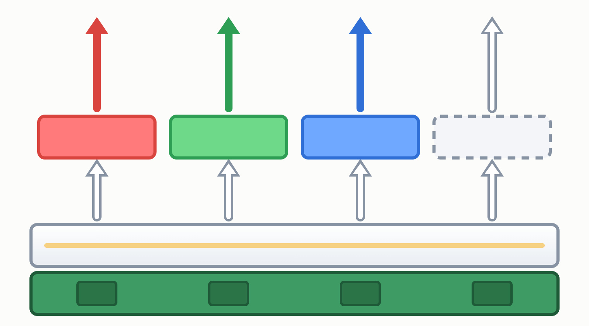
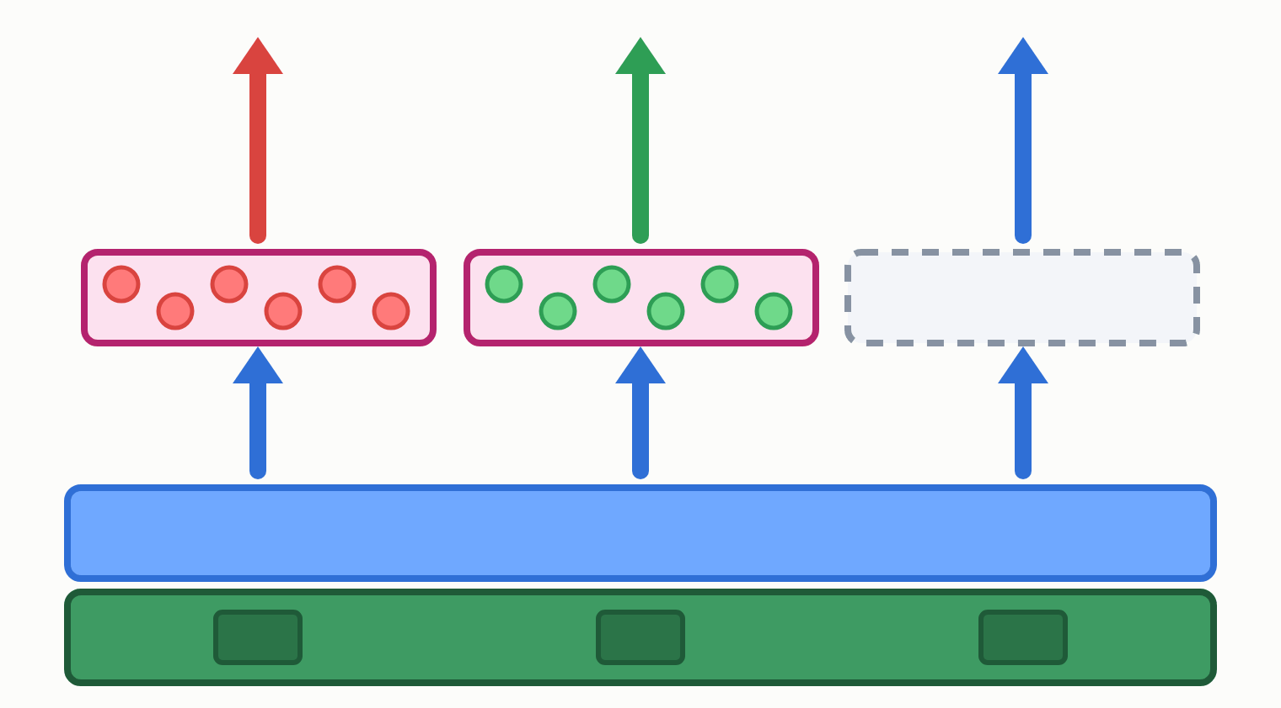
ODMIANY
WOLED i QD-OLED od środka
WOLED
QD-OLED
Biały OLED świeci pod filtrami R, G, B; czwarty subpiksel (W) jest bez filtra.
Niebieski OLED; kropki kwantowe zamieniają niebieskie światło na czerwone i zielone.
Monitory i ekrany · Lekcja 6 · OLED i kropki kwantowe
Notes:
Schemat uproszczony, warstwy od dołu: tranzystory TFT, warstwa OLED, filtry albo kropki kwantowe. Filtr pochłania część światła, a kropka kwantowa je przetwarza — dlatego QD-OLED ma jaśniejsze, bardziej nasycone kolory.

Slide 7
OCENA
Zalety OLED
Kontrast i HDR
Kąty widzenia
Idealna czerń, precyzyjny HDR bez poświaty (bloomingu).
Kolory stabilne prawie pod każdym kątem.
Ruch
Konstrukcja
Najkrótszy czas reakcji; w 2026 r. monitory OLED 480–720 Hz.
Cienkie, lekkie, elastyczne — składane telefony, zwijane telewizory.
Monitory i ekrany · Lekcja 6 · OLED i kropki kwantowe
Notes:
Stara prezentacja podawała, że OLED ma najwyższą jasność — to nieprawda. Jasność dużych białych płaszczyzn jest wciąż niższa niż w Mini LED; OLED wygrywa czernią, nie jasnością.

Slide 8
OCENA
Wady OLED
Wada | Wyjaśnienie
Wypalanie (burn-in) | statyczne elementy (paski zadań, HUD) zużywają subpiksele nierówno
ABL | automatyczne ograniczanie jasności przy dużych jasnych obszarach
Obwódki tekstu | nietypowy układ subpikseli (np. trójkątny w QD-OLED) daje kolorowe krawędzie liter
Migotanie przy VRR | zmiany jasności przy zmiennej liczbie klatek, zwłaszcza w ciemnych scenach
Wilgoć i cena | materiał organiczny wymaga szczelnej obudowy; panele wciąż droższe od LCD
Monitory i ekrany · Lekcja 6 · OLED i kropki kwantowe
Notes:
Producenci walczą z wypalaniem: przesuwanie pikseli, odświeżanie kompensacyjne, radiatory, a w monitorach często gwarancja na burn-in (2–3 lata). Monitor LG z RGB stripe (2026) ma usunąć problem obwódek tekstu.

Slide 9
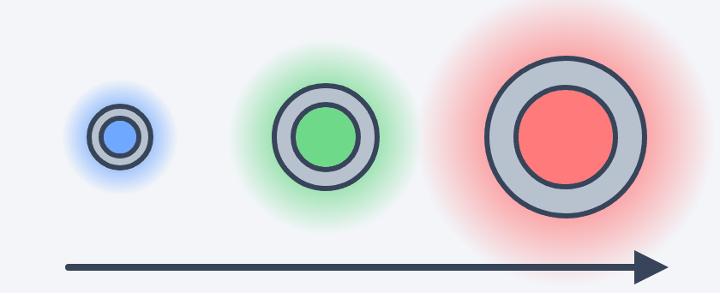
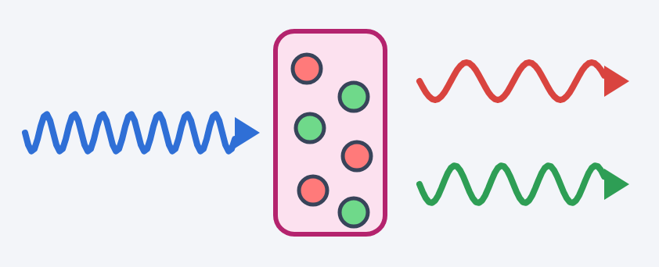
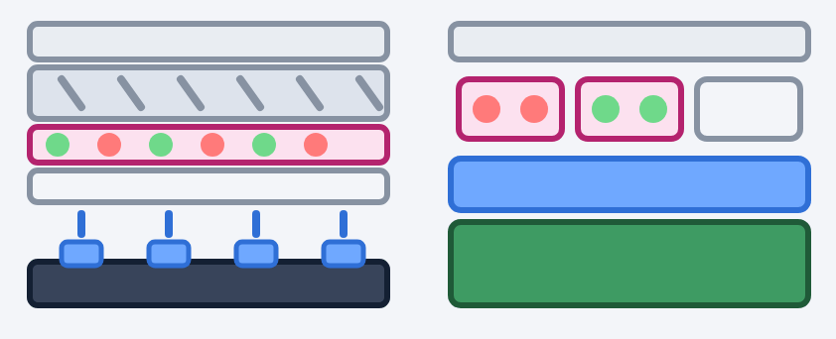
KROPKI KWANTOWE
Czym są kropki kwantowe?
Nanokryształy
Zamiana koloru
QLED
QD-OLED
Półprzewodnikowe kryształki o rozmiarze kilku nanometrów. Kolor światła zależy od rozmiaru kropki.
Pochłaniają niebieskie światło i emitują bardzo czystą czerwień lub zieleń — szersza gama barw.
Gdzie?
W LCD jako warstwa w podświetleniu (QLED), w OLED jako warstwa konwersji (QD-OLED).
Monitory i ekrany · Lekcja 6 · OLED i kropki kwantowe
Notes:
Twórcy kropek kwantowych (Moungi Bawendi, Louis Brus, Aleksiej Jekimow) otrzymali Nagrodę Nobla z chemii w 2023 r. — dobra ciekawostka dla uczniów.

Slide 10
NAZEWNICTWO
QLED, QNED, QD-OLED — co jest czym?
Nazwa | Faktycznie | Emisyjny?
QLED (Samsung, TCL i inni) | LCD + kropki kwantowe | nie
QNED (LG) | LCD + kropki kwantowe / NanoCell, często Mini LED | nie
Neo QLED (Samsung) | LCD Mini LED + kropki kwantowe | nie
Micro RGB (Samsung, LG) | LCD z podświetleniem RGB Mini LED | nie
QD-OLED | OLED + kropki kwantowe | tak
MicroLED | nieorganiczne diody w każdym pikselu | tak
Monitory i ekrany · Lekcja 6 · OLED i kropki kwantowe
Notes:
Ten slajd warto omówić dokładnie — to najczęstsze pułapki przy zakupie telewizora. Test: czy ekran ma podświetlenie? Jeśli tak, to LCD, niezależnie od nazwy.

Slide 11
STEROWANIE
Tranzystory w ekranach
a-Si TFT
IGZO
LTPO
Krzem amorficzny — tani, standard w LCD. Każdy subpiksel ma własny tranzystor (w przeciwieństwie do STN).
Tlenek indu, galu i cynku — mniejsze tranzystory, wyższe rozdzielczości, mniejszy pobór mocy.
Połączenie LTPS i tlenków: ekran telefonu zmienia odświeżanie od 1 do 120 Hz — np. dla Always-On Display.
Monitory i ekrany · Lekcja 6 · OLED i kropki kwantowe
Notes:
LTPS (polikrystaliczny krzem niskotemperaturowy) jest szybszy od a-Si i potrzebny w OLED. LTPO pozwala zejść do 1 Hz, gdy obraz stoi — oszczędność baterii.

Slide 12
STAN NA 2026
Monitory OLED w 2026 roku
720 Hz
5K2K
240 Hz
27″ OLED LG Display, reakcja 0,02 ms
pierwszy 39″ panel 21:9 do gier
pierwszy OLED z RGB stripe (160 PPI)
LG stosuje w monitorach 2026 Primary RGB Tandem 2.0, a Samsung Display — 5. generację QD-OLED.
Monitory i ekrany · Lekcja 6 · OLED i kropki kwantowe
Notes:
Dane z zapowiedzi LG Display na CES 2026. RGB stripe w OLED to odpowiedź na problem kolorowych obwódek tekstu, na które narzekali programiści i osoby pracujące z dokumentami.

Slide 13
PRZYSZŁOŚĆ
Co po OLED?
MicroLED
QDEL
Nowe formy
Nieorganiczne mikrodiody w każdym pikselu: jasność LED, czerń OLED, brak wypalania. Na razie bardzo drogie — ekrany modułowe i demonstracje (np. 163″ Hisense na CES 2026).
Kropki kwantowe świecące elektrycznie, bez OLED pod spodem. Etap prototypów.
Składane i zwijane ekrany, przezroczyste OLED w witrynach i samochodach.
Monitory i ekrany · Lekcja 6 · OLED i kropki kwantowe
Notes:
MicroLED jest od lat „technologią przyszłości” — główną przeszkodą jest koszt przeniesienia milionów mikrodiod na panel.

Slide 14
SPRAWDŹ SIĘ
Pytania na koniec lekcji
1
Czym różni się QLED od QD-OLED?
2
Dlaczego OLED się wypala, a LCD nie?
3
Po co w telefonie tranzystory LTPO?
4
Dlaczego na OLED tekst może mieć kolorowe obwódki?
Źródła: LG Display (CES 2026), Samsung Display, Nagroda Nobla z chemii 2023
Notes:
Pytanie 1: QLED = LCD z kropkami kwantowymi (podświetlenie); QD-OLED = emisyjny OLED z warstwą kropek kwantowych.

